Slide 1
Työpajapäivät
14.-15.12.2015
Telakkakadun koulu

Slide 2
Tavoitteet
Yhdessä oppiminen ja yhdessä tekeminen
Harjoitella tutkittavan ilmiön jäsentämistä
Argumentointitaitojen harjoittelu
Uskaltaa ennakkoluulottomasti yhdistellä erilaisia näkökulmia
Rohkaistua rakentamaan uutta tietoa ja perusteltua näkemystä
Arvioida kriittisesti tutkimusprosessia
Systeemisen ajattelun harjoittelu
Vuorovaikutustaitojen harjoittelu erilaisissa ja eri-ikäisistä oppilaista koostuvissa ryhmissä
Luottamus itseen ja omiin näkemyksiin

Slide 3
Laaja-alainen osaaminen
Tarkoittaa tietojen, taitojen, arvojen, asenteiden ja tahdon muodostamaa kokonaisuutta = Kasvu elämään ja työelämään.
Mun juttu (L1 Ajattelu ja oppimaan oppiminen)
Mun maailma (L2 Kulttuurinen osaaminen, vuorovaikutus ja ilmaisu)
Mun itseni johtamisen taidot (L3 Itsestä huolehtiminen ja arjen taidot)
Mun mediat (L4 Monilukutaito)
Mun työkalut (L5 Tieto- ja viestintäteknologinen osaaminen )
Mun projekti (L6 Työelämä ja yrittäjyys)
Mun tapa vaikuttaa (L7 Osallistuminen, vaikuttaminen ja kestävän tulevaisuuden rakentaminen)
Villinikkarit 2015

Slide 4
Ilmiöpajat
ILMIÖT pohjautuvat uuden opetussuunnitelman laaja-alaisiin osaamisalueisiin (L2-L7)
ILMIÖN konkretisoinnissa korostetaan paikallisuutta, kiinnostavuutta oppilaalle sekä ajankohtaisuutta!
TOTEUTUKSESSA korostetaan toiminnallisuutta, tutkivaa otetta sekä oppilaiden mahdollisuutta vaikuttaa
Työpajan TUOTOS muodossa, joka soveltuu Sisä-Suomen lehteen.
Oppilaat tutkivina toimittajina:
  Ilmiölähtöisessä opiskelussa tutkitaan todellisen maailman ilmiöitä aidossa ympäristössään.
  Tutkittavat ilmiöt ovat monisyisiä, joten niitä täytyy tarkastella monista eri näkökulmista, jos halutaan saada monipuolinen ymmärrys tutkittavasta ilmiöstä.

Slide 5
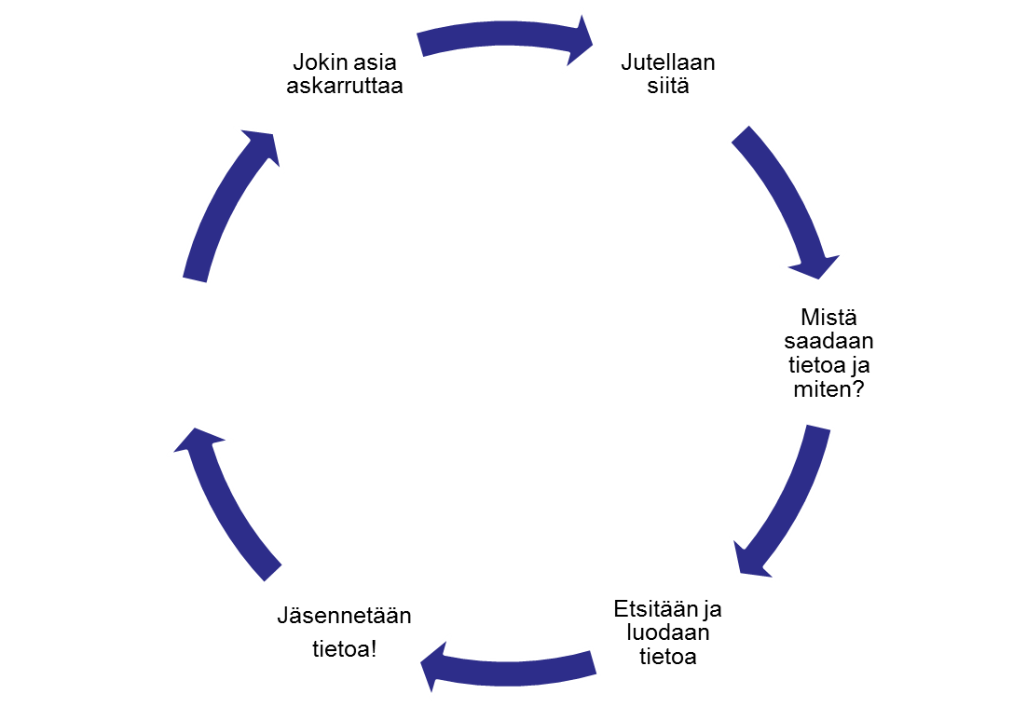
Tutkivan oppimisen sykli
Raportoidaan
tuotos

Slide 6
Ilmiötyöpaja 1: Kulttuurinen osaaminen, vuorovaikutus ja ilmaisu (L2)
Oppilaita ohjataan näkemään kulttuurinen moninaisuus lähtökohtaisesti myönteisenä voimavarana. Samalla heitä ohjataan tunnistamaan, miten kulttuurit, uskonnot ja katsomukset vaikuttavat yhteiskunnassa ja arjessa sekä pohtimaan, millaisia asioita ei voida ihmisoikeuksien vastaisina hyväksyä.
Koulutyössä edistetään suunnitelmallisesti kunnioitusta ja luottamusta muita ihmisryhmiä ja kansoja kohtaan. Tutustutaan keskeisiin ihmisoikeussopimuksiin ja niiden merkitykseen ja toteutumiseen maailmassa.
Analysoidaan mediaympäristöä ja opitaan arvioimaan sen vaikutuksia.
Oppilaiden maailmankuva avartuu ja taito käydä dialogia kehittyy. Oppilaat harjoittelevat ilmaisemaan mielipiteensä rakentavasti.
Toteutus: Äänekoski ”Survival Kit” koulumme turvapaikanhakijoille. Jokaisella ryhmällä oma Valo-ryhmänsä, jonka kanssa he toimivat toisena päivänä kolme tuntia. 1. ryhmä: kommunikointi englanniksi mahdollista; 2. ryhmä englannista jonkin verran tukea saavat; 3. ryhmä ei yhteistä kieltä. Ensimmäisenä päiväna oppilaat miettivät/suunnittelevat, millä keinoilla ja menetelmillä kohdata tällainen ryhmä.

Slide 7
Ilmiötyöpaja 2: Itsestä huolehtiminen ja arjen taidot (L3)
Oppilaita ohjataan tunnistamaan omaa ja yhteistä hyvinvointia edistäviä ja haittaavia tekijöitä ja harjaantumaan terveyttä, hyvinvointia ja turvallisuutta edistäviin toimintatapoihin.
Harjoitellaan sosiaalisia taitoja ja tuetaan tunnetaitojen kehittymistä.
Oppilaita ohjataan tarkastelemaan kulutustottumuksiaan kestävän tulevaisuuden näkökulmasta, tarkastelemaan mainosviestintää analyyttisesti ja toimimaan kriittisinä ja vastuullisina kuluttajina. Heitä opastetaan vahvistamaan edellytyksiään oman talouden suunnitteluun ja taloudesta huolehtimiseen.
Oppilaita ohjataan toimimaan kestävästi ja vastuullisesti myös liikenteen erilaisissa tilanteissa, erityisesti pyörällä ja mopolla liikuttaessa, sekä huolehtimaan turvavarusteiden käytöstä ja päihteettömyydestä liikenteessä.
Oppilaat oppivat ymmärtämään teknologian kehitystä, sen monimuotoisuutta ja merkitystä omassa elämässä, kouluyhteisössä ja yhteiskunnassa. Oppilaita opetetaan ymmärtämään teknologian toimintaperiaatteita ja kustannusten muodostumista sekä harjoittelemaan sen vastuullista käyttöä ja teknologisten ideoiden kehittämistä ja mallintamista. Oppilaiden kanssa pohditaan teknologiaan liittyviä eettisiä kysymyksiä ja tulevaisuuden mahdollisuuksia.
Toteutus: Hyvinvointia tukevien asioiden tutkimista, ihmettelyä ja kokemista. Hyvä uutinen nuorten hyvinvoinnista Äänekoskella

Slide 8
Ilmiötyöpaja 3: Monilukutaito (L4)
Oppilaita ohjataan monilukutaitoisuuden syventämiseen laajentamalla tekstien kirjoa kaikkien oppiaineiden opetuksessa. Teksteillä tarkoitetaan tässä sanallisten, kuvallisten, auditiivisten, numeeristen ja kinesteettisten symbolijärjestelmien sekä näiden yhdistelmien avulla ilmaistua tai ilmenevää tietoa.
Oppilaita rohkaistaan käyttämään monilukutaitoaan myös vaikuttamiseen ja osallistumiseen omassa elinympäristössä, mediassa ja yhteiskunnassa.
Oppilaiden monilukutaitoa syvennetään tutustuttamalla heidät kertoviin, kuvaaviin, ohjaaviin, kantaa ottaviin ja pohtiviin tekstilajeihin.
kulttuurinen lukutaito, ympäristölukutaito, työelämään liittyvät tekstit, kuluttaja- ja talousosaaminen, gallupit, kuvanlukutaito, medialukutaito
Toteutus: Aiheena Äänekoskelaiset nuoret SOMEssa

Slide 9
Ilmiötyöpaja 4: Tieto- ja viestintäteknologinen osaaminen (L5)
Oppilaille muodostuu käsitys siitä, miten tieto- ja viestintäteknologiaa voi hyödyntää myöhemmissä opinnoissa ja työelämässä sekä yhteiskunnallisessa toiminnassa ja vaikuttamisessa. Oppimistehtävien yhteydessä tarkastellaan TVT:n merkitystä yhteiskunnassa ja vaikutuksia kestävään kehitykseen.
Oppilaita kannustetaan oma-aloitteiseen tieto- ja viestintäteknologian hyödyntämiseen erilaisissa oppimistehtävissä.
Oppilaat harjaantuvat systematisoimaan, organisoimaan ja jakamaan tiedostoja sekä valmistamaan erilaisia digitaalisia tuotoksia itsenäisesti ja yhdessä.
Ohjelmointia harjoitellaan osana eri oppiaineiden opintoja.
He oppivat, miten suojaudutaan mahdollisilta tietoturvariskeiltä ja vältytään tiedon häviämiseltä.
Oppilaat oppivat, mitä seurauksia vastuuttomasta ja lainvastaisesta toiminnasta voi olla.
Oppilaita opastetaan terveellisten ja ergonomisten työtapojen omaksumiseen.
Oppilaita ohjataan monipuoliseen tiedon hankintaan ja tuottamiseen sekä tietolähteiden monipuoliseen käyttöön tutkivan ja luovan työskentelyn pohjana. Samalla harjoitellaan lähdekriittisyyttä ja opitaan arvioimaan omaa ja muiden - myös erilaisten hakupalveluiden ja tietokantojen - tapaa toimia ja tuottaa tietoa.
Opetuksessa käytetään yhteisöllisiä palveluita ja koetaan yhteistyön ja vuorovaikutuksen merkitys oppimiselle, tutkivalle työskentelylle ja uuden luomiselle.
Harjoitellaan tieto- ja viestintäteknologian hyödyntämistä myös kansainvälisessä vuorovaikutuksessa ja opitaan hahmottamaan sen merkitystä, mahdollisuuksia ja riskejä globaalissa maailmassa.
Toteutus: TVT-pajan ilmiönä on tuleva yhtenäiskoulu ja siihen liittyen monipuolisten TVT-taitojen käyttö.

Slide 10
Ilmiötyöpaja 5: Työelämätaidot ja yrittäjyys (L6)
Edistetään oppilaiden kiinnostusta ja myönteistä asennetta työtä ja työelämää kohtaan sekä vahvistetaan siihen liittyvää tietopohjaa.
Oppilaita opetetaan tuntemaan lähialueen elinkeinoelämän erityispiirteitä ja keskeisiä toimialoja.
Oppilaat saavat kokemuksia työelämästä ja yhteistyöstä koulun ulkopuolisten toimijoiden kanssa.
Koulutyöhön sisältyy toimintamuotoja, joissa tarjoutuu tilaisuus oppia tuntemaan erilaisia ammatteja ja työaloja sekä yritystoimintaa.
Harjoitellaan projektityöskentelyä ja verkostoitumista.
Toiminnallisissa opiskelutilanteissa opitaan suunnittelemaan työprosesseja, asettamaan hypoteeseja, kokeilemaan erilaisia vaihtoehtoja, tekemään johtopäätöksiä ja löytämään uusia ratkaisuja olosuhteiden muuttuessa.
Yrittäjyyden merkityksen ymmärtäminen yhteisössä ja yhteiskunnassa.
Itsearviointi opettajille: yrittäjyyskasvatuksen mittaristo (www.lut.fi/mittaristo)
Toteutus: Telakan yrittäjyys ja start up –hautomo, Leijonan Kita -kisa

Slide 11
Ilmiötyöpaja 6: Osallistuminen, vaikuttaminen ja kestävän tulevaisuuden rakentaminen (L7)
Opetuksessa vahvistetaan ja syvennetään oppilaiden kiinnostusta yhteisiä ja yhteiskunnallisia asioita kohtaan ja harjoitellaan toimintaa demokraattisen yhteiskunnan jäseninä.
Oppilaat saavat tietoja ja kokemuksia yhteiskuntaa rakentavan osallistumisen keinoista ja muodoista kuten ympäristötoiminnasta ja vapaaehtoistyöstä tai median, taide-elämän, julkisen sektorin, kansalaisjärjestöjen ja poliittisten puolueiden kautta vaikuttamisesta.
Osallistumalla oppilaat voivat harjaantua ilmaisemaan näkemyksensä rakentavasti, etsimään ratkaisuja yhteistyössä toisten kanssa sekä pohtimaan erilaisten toimintatapojen oikeutusta eri näkökulmista. Toiminnassa opitaan neuvottelemista, sovittelemista ja ristiriitojen ratkaisemista.
Ympäristön ja toisten ihmisten hyväksi tehdyt konkreettiset teot ja yhteistyöprojektit laajentavat vastuun piiriä. Oppilaat saavat valmiuksia sekä omien että yhteisön ja yhteiskunnan toimintatapojen ja -rakenteiden arviointiin ja muuttamiseen kestävää hyvinvointia edistäviksi.
Perusopetuksen aikana muodostuu näkemys siitä, miksi opiskelu ja osallistuminen ovat tärkeitä, mitä kestävä elämäntapa merkitsee ja miten koulussa hankittua osaamista voi käyttää kestävän tulevaisuuden rakentamisessa.
Toteutus: Rikollisuus yhteiskunnallisena ilmiönä Äänekoskella. Oppilaat tarkastelevat rikollisuutta Ääneseudun alueella ja miettivät asioita, miten voisivat vaikuttaa rikollisuuden ehkäisyyn.

Slide 12
Ryhmätuotos
Telakkakadun koulun sivut Sisä-Suomen lehdessä 22.12.2015
Ryhmätuotos voi olla artikkeli, kuva, graafi tai (video).
Lehteen mahtuu 7-10 juttua ja loput koulun seinille näyttelyyn.
Artikkelissa tekstiä max. 2500 merkkiä (word)
Kuvat jpg-muodossa (alkuperäiset, isot ja laadukkaat tiedostot, kuvan koko minimissään 2 megaa)
Graafit pdf-tiedostoina

